Slide 1
1100222 - Modelagem de Crescimento de Culturas Agrícolas
LEB5048 - Modelagem de Culturas Agrícolas I
O Modelo CROPSIM – aula 5
Objetivos:
Incluir a redução da evaporação
Incluir a saída da produtividade de água

Slide 2
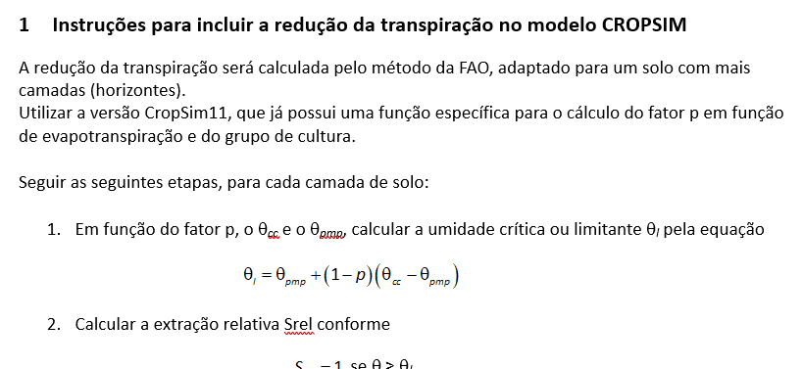
Tarefa
Incluir a redução da transpiração
Instruções ETa Método FAO.docx

Slide 3
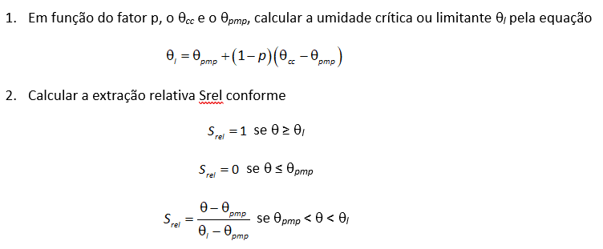
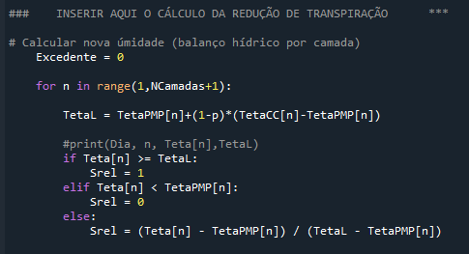

Slide 4
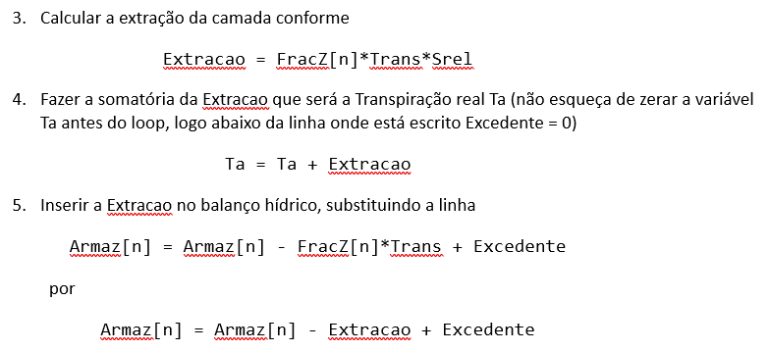

Slide 5
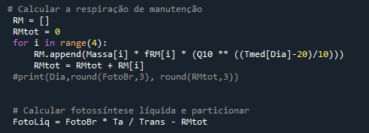

Slide 6
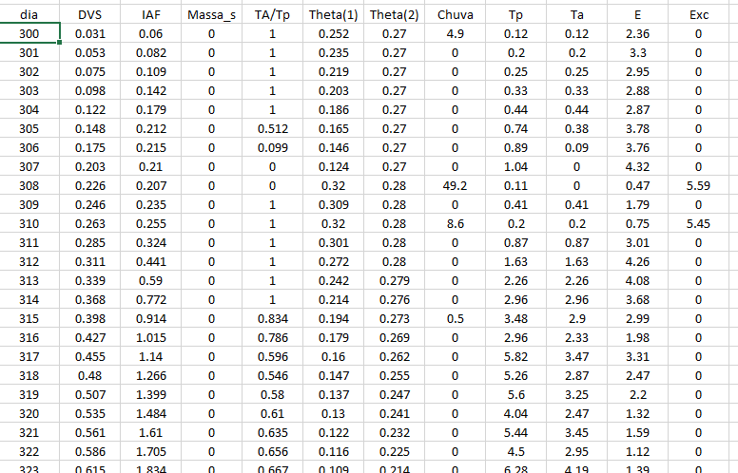

Slide 7
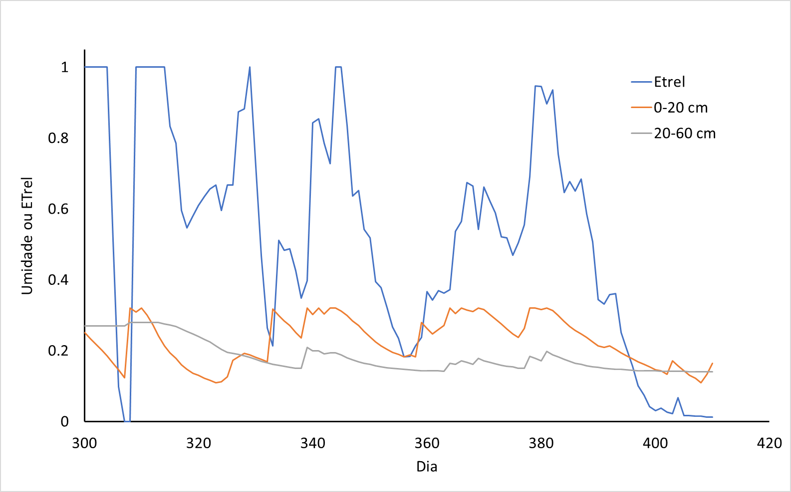

Slide 8
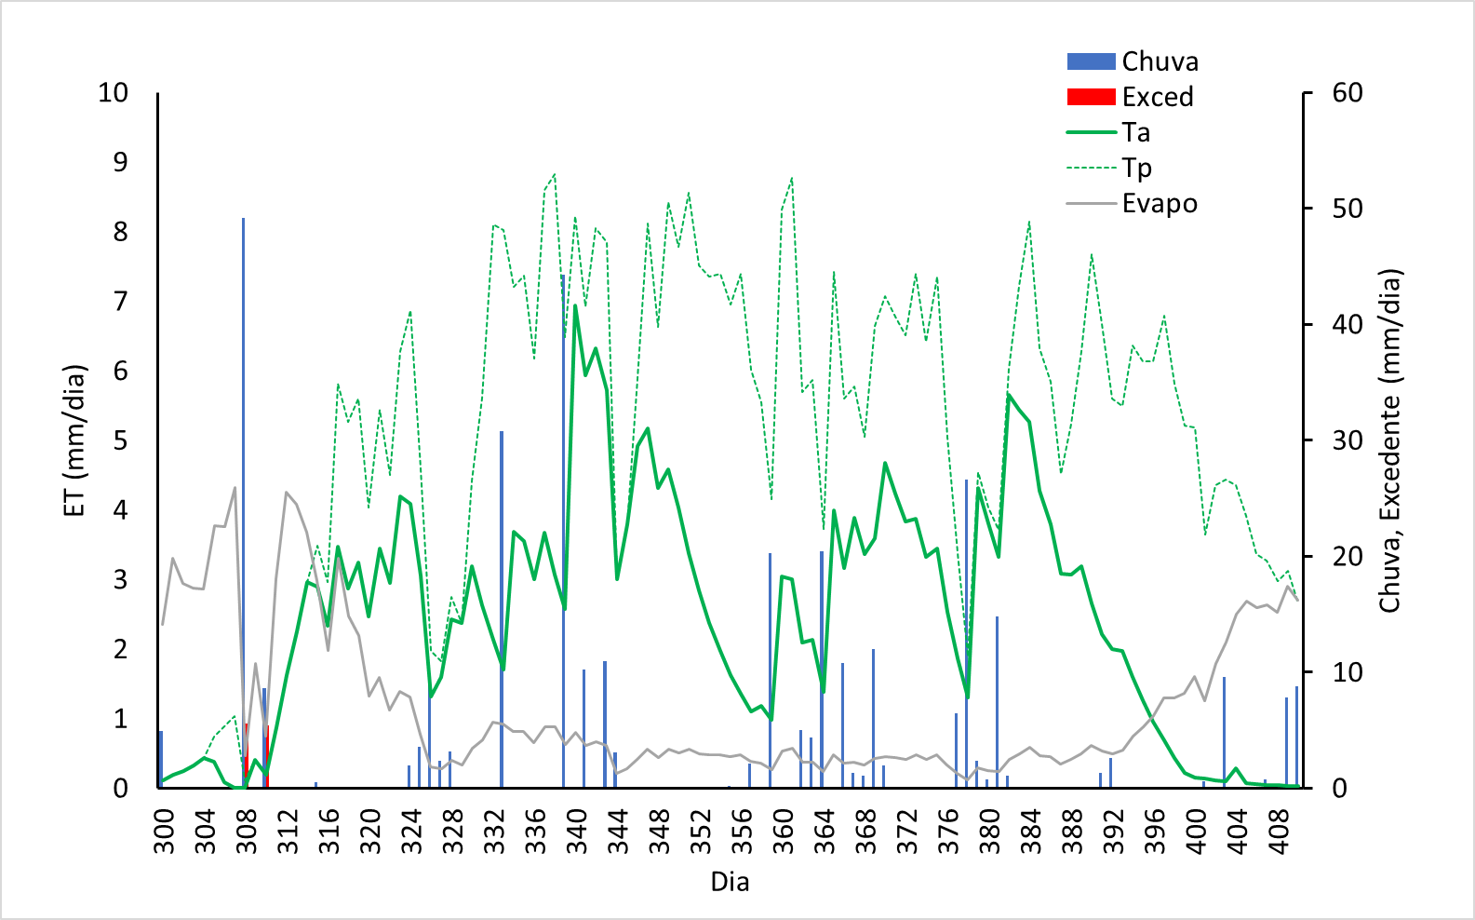

Slide 9
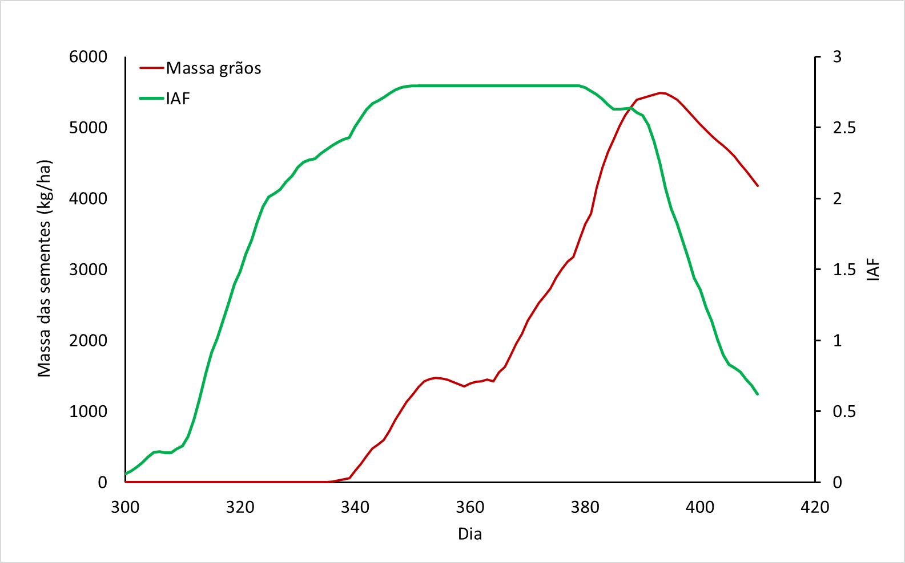

Slide 11
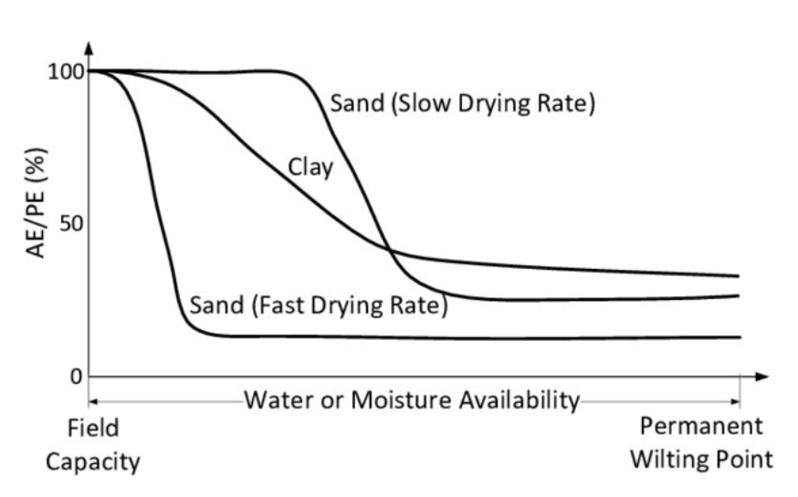
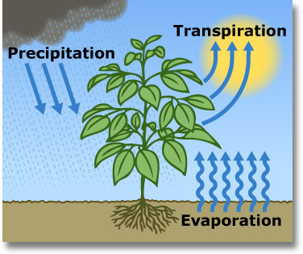
Ainda falta:
Incluir a redução da evaporação

Slide 12
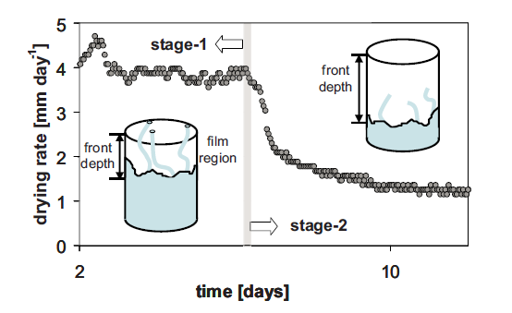
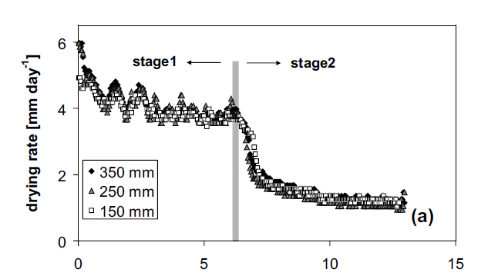

Slide 13
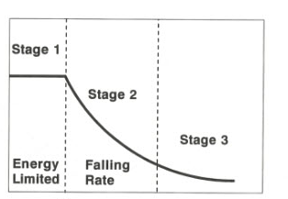
Incluir a redução da evaporação
E
E_{pot}
θ_{cc}
θ_{pmp}

Slide 14
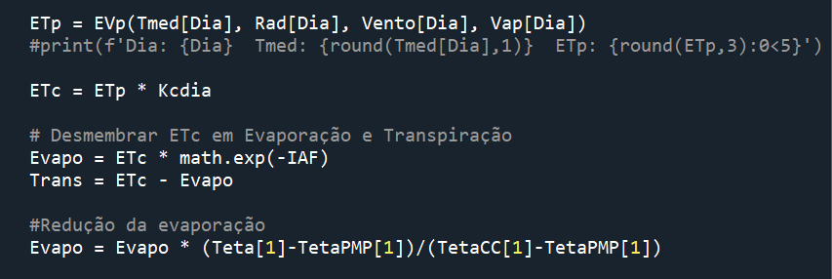
Incluir a redução da evaporação

Slide 15
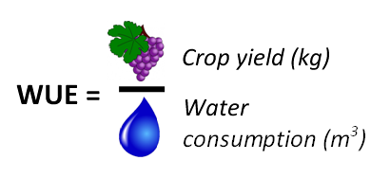
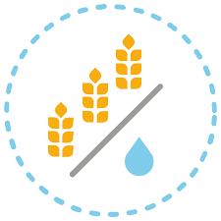
Produtividade da Água (WP_{ET} em kg m^{‑3}) é igual ao rendimento ou Produtividade da Terra (Y em kg ha^{‑1}) dividida pela ET (em mm) multiplicada por 10 (conversão de unidades mm → m³/ha)
Valores comuns para a WP_{ET} são
trigo 0.6-1.9 kg/m³
milho 1.2-2.3 kg/m³
arroz 0.5-1.1 kg/m³
sorgo 7-8 kg/m³
batata 6.2-11.6 kg/m³

Slide 16
Em condições irrigadas, a WP pode ser calculada em relação à irrigação (WP_{I} em kg m^{‑3}), dividindo o rendimento (Y em kg ha^{‑1}) pela Irrigação I (em mm) multiplicada por 10 (conversão de unidade mm → m³/ha)
Valores para WP_{I} variam de acordo com as condições climáticas

Slide 17
Y x $/Y
Y_{max}
Rendimento
Y_{wp}
Irrigação
A escolha entre maximizar Y ou WP se relaciona com a disponibilidade de terra e de água (opção econômica)
I x $/I

Slide 18
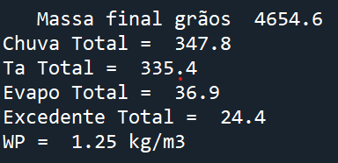
Incluir a Produtividade da Água (WP)
Valores comuns para a WP_{ET} são
trigo 0.6-1.9 kg/m³
milho 1.2-2.3 kg/m³
arroz 0.5-1.1 kg/m³
sorgo 7-8 kg/m³
batata 6.2-11.6 kg/m³

Slide 19
Tarefa Final
Instruções Tarefa Final.docx

